Slide 1
PatientApp
Anders Junker Lassen David Buhauer Minna Thomsen Camilla Marsi Jensen
Ingeniørhøjskolen, Aarhus Universitet

Slide 2

Dagsorden
Præsentation af os
Vores samarbejde med
Projektbeskrivelse
Kommentarer
Spørgsmål til diskussion

Slide 3
Projektbeskrivelse
Supplement til nødsnoren
Årsag til kald af personale
Spare skridt
Tilbud til patienter
Downloades på smartphone
Log ind (Nem ID)

Slide 4
4 cases
Udvikling af patientapp
App kobles op på personalets eksisterende opgavesystem
App integreres så patient kan se sine opgaver
Udvikling af administrativt værktøj
Tilpasningsmulighed til afdeling

Slide 5
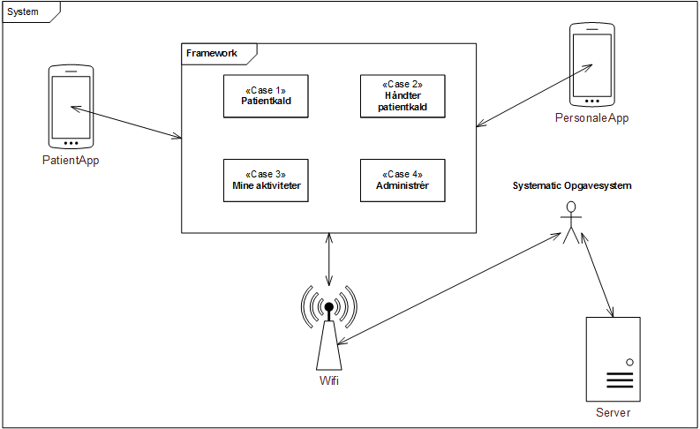
Oversigt over hvordan systemets forskellige enheder arbejder sammen

Slide 6
Spørgsmål til diskussion
Hvilke erfaringer har I med brug af nødsnoren?
Hvad sker der, når en patient trækker i snoren?
Hvilke afdelinger vil I tænke at app’en vil gavne mest, og hvor vil det ikke fungere? (opvågning, geriatrisk, ortopædkirurgisk)
Hvordan holder I styr på de daglige opgaver? Elektronisk, papir/blyant etc?
Hvem benytter sig af elektronisk opgavesystem? Portører, sygeplejersker etc?
Hvor stort et problem er det for jer, at I ofte kan komme til at gå forgæves til patienten? Oplever I ofte at der bruges unødige skridt til at gå til og fra patienten? (Hvor stort er behovet for en app der kan integreres med et opgavesystem, som I benytter jer af til det daglige arbejde?)
Evt. kontakter

Slide 7


